Slide 1
基于KNN的文本分类
报告人：袁野
日期：2020/4/9

Slide 2
内容提要
任务描述
模型和方法
实验结果与分析

Slide 3
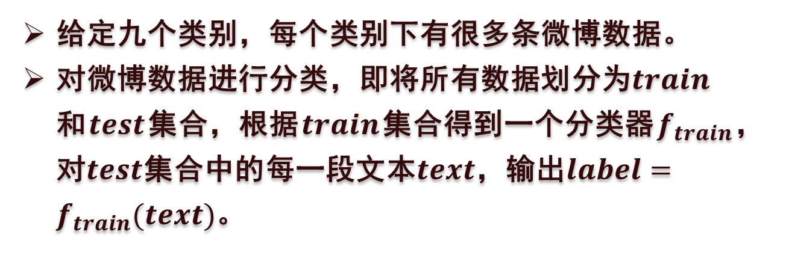
任务描述
给定九个类别，每个类别下有很多条微博数据。
对微博数据进行分类，即将所有数据划分为$train$和$test$集合，根据$train$集合得到一个分类器$f_{train}$，对$test$集合中的每一段文本$text$，输出$label=f_{train}(text)$。

Slide 4
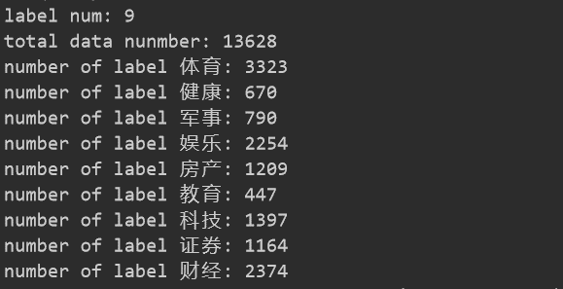
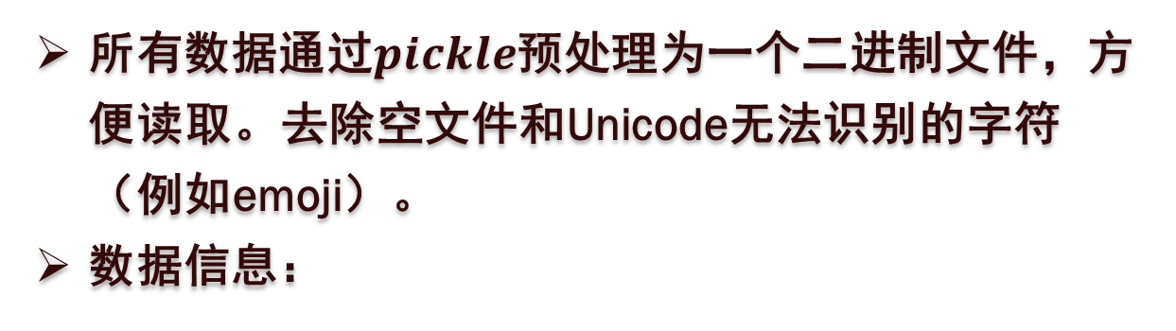
任务描述——数据信息
所有数据通过$pickle$预处理为一个二进制文件，方便读取。去除空文件和Unicode无法识别的字符（例如emoji）。
数据信息：

Slide 5
模型和方法——KNN
通过最近的K个邻居的标签预测当前数据的标签。
问题：
如何将文本转化为向量？
如何根据邻居的标签进行预测？

Slide 6
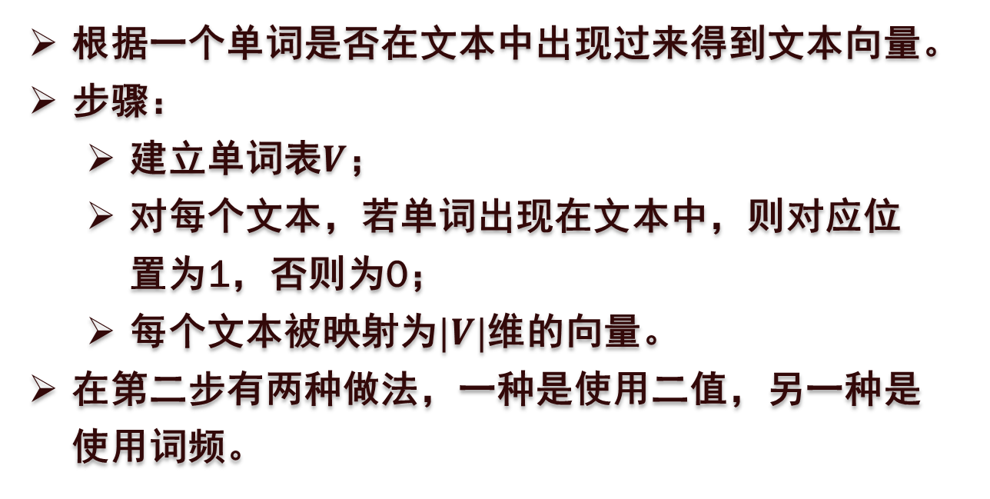
模型和方法——词袋模型
根据一个单词是否在文本中出现过来得到文本向量。
步骤：
建立单词表$V$；
对每个文本，若单词出现在文本中，则对应位置为1，否则为0；
每个文本被映射为$|V|$维的向量。
在第二步有两种做法，一种是使用二值，另一种是使用词频。

Slide 7
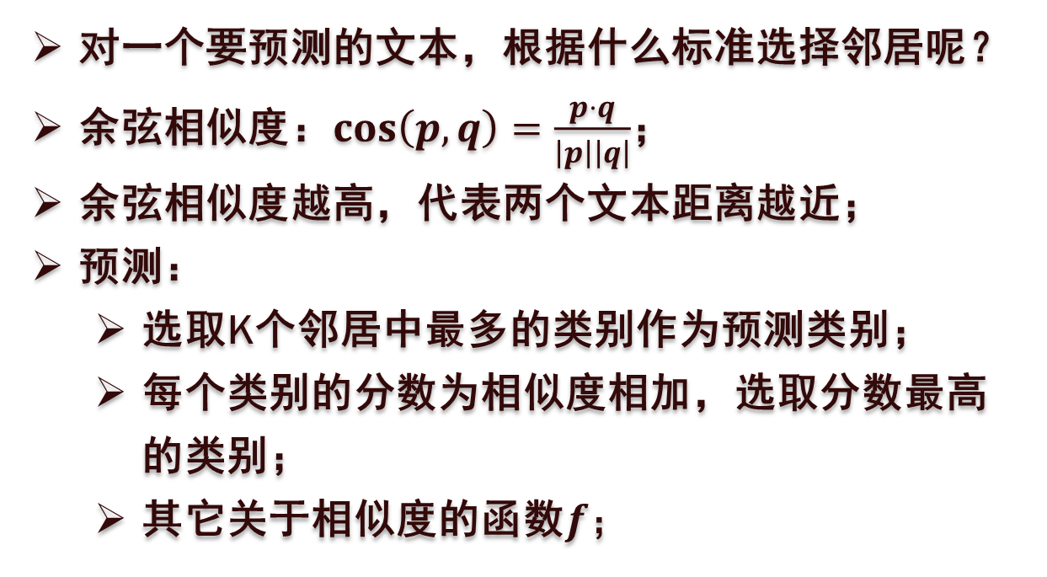
模型和方法——预测
对一个要预测的文本，根据什么标准选择邻居呢？
余弦相似度：$cos\left(p, q\right)=\frac{p⋅q}{\left|p\right|\left|q\right|}$；
余弦相似度越高，代表两个文本距离越近；
预测：
选取K个邻居中最多的类别作为预测类别；
每个类别的分数为相似度相加，选取分数最高的类别；
其它关于相似度的函数$f；$

Slide 8
模型和方法——存在的问题
词袋模型无法得知单词对文本重要程度；
词袋模型文本维数很高（60414个单词）；
Solutions：
使用单词的TF-IDF值表示文本向量；
降维——PCA，特征选择；
最简单的方式：基于频率选择，滤除低频词；

Slide 9
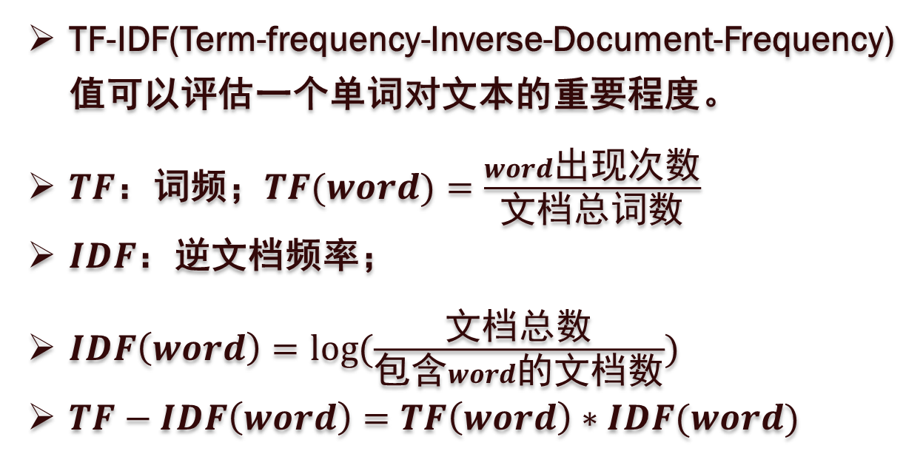
模型和方法——TF-IDF
TF-IDF(Term-frequency-Inverse-Document-Frequency)值可以评估一个单词对文本的重要程度。
$TF$：词频；$TF(word)=\frac{word出现次数}{文档总词数}$
$IDF$：逆文档频率；
$IDF\left(word\right)=log(\frac{文档总数}{包含word的文档数})$
$TF−IDF\left(word\right)=TF\left(word\right)∗IDF(word)$

Slide 10
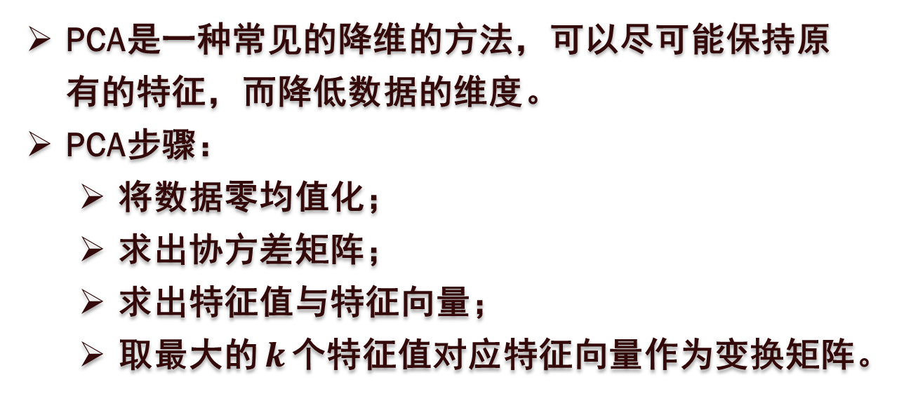
模型和方法——PCA降维
PCA是一种常见的降维的方法，可以尽可能保持原有的特征，而降低数据的维度。
PCA步骤：
将数据零均值化；
求出协方差矩阵；
求出特征值与特征向量；
取最大的$k$个特征值对应特征向量作为变换矩阵。

Slide 11
模型和方法——PCA降维
“理想很丰满，现实很骨感”
对于六万维的数据求特征值和特征向量十分困难，并没有在numpy中找到只计算一少部分特征值的合适的接口。因此PCA计划腰斩了。

Slide 12
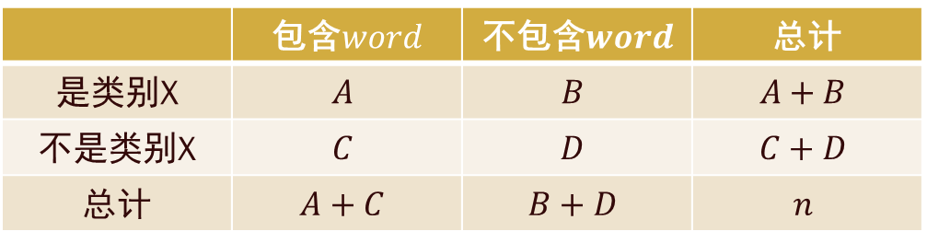
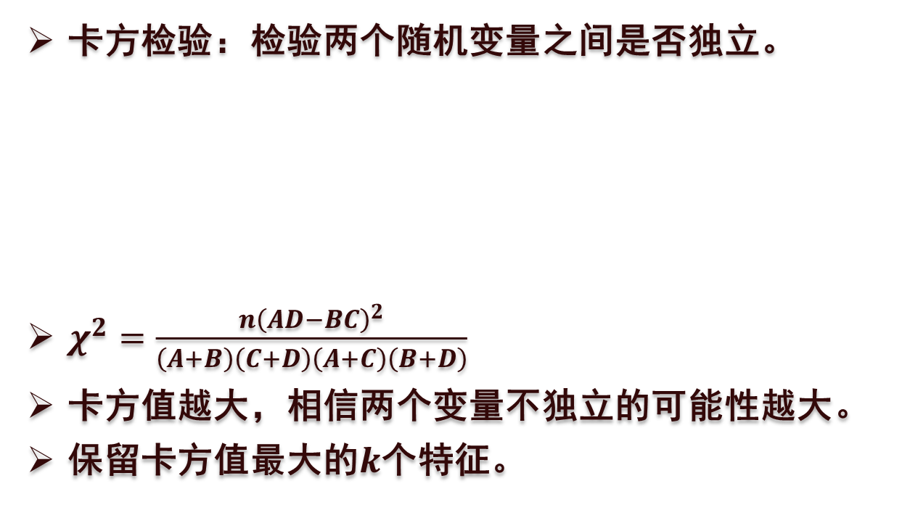
模型和方法——基于卡方检验的特征选择
卡方检验：检验两个随机变量之间是否独立。
$χ^{2}=\frac{n{\left(AD−BC\right)}^{2}}{\left(A+B\right)\left(C+D\right)\left(A+C\right)\left(B+D\right)}$
卡方值越大，相信两个变量不独立的可能性越大。
保留卡方值最大的$k$个特征。
 | 包含$word$ | 不包含$word$ | 总计
是类别X | $$A$$ | $$B$$ | $$A+B$$
不是类别X | $$C$$ | $$D$$ | $$C+D$$
总计 | $$A+C$$ | $$B+D$$ | $$n$$

Slide 13
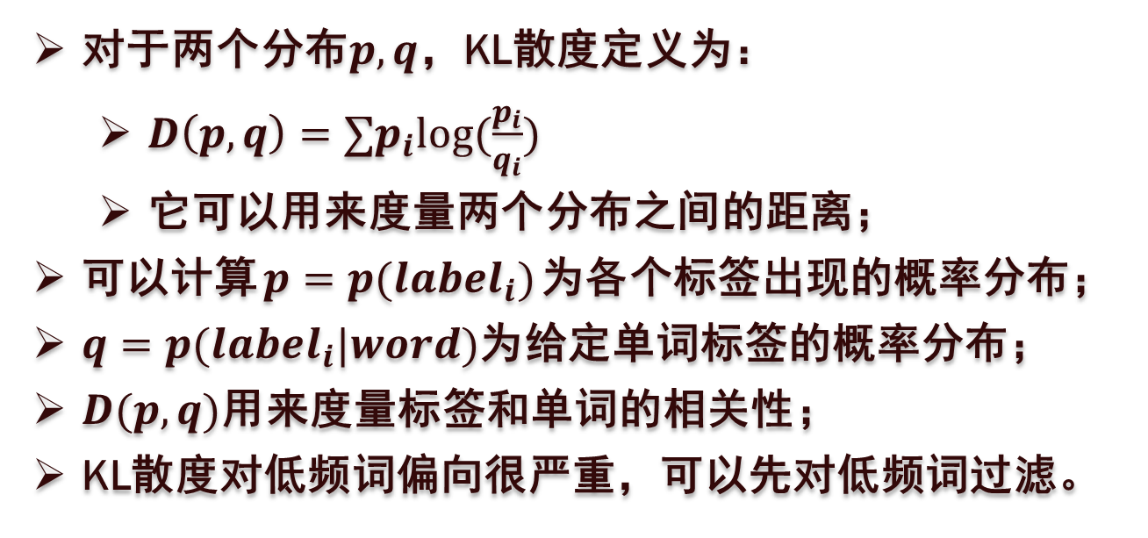
模型和方法——基于KL散度的特征选择
对于两个分布$p, q$，KL散度定义为：
$D\left(p, q\right)=∑p_{i}log(\frac{p_{i}}{q_{i}})$
它可以用来度量两个分布之间的距离；
可以计算$p=p(label_{i})$为各个标签出现的概率分布；
$q=p(label_{i}|word)$为给定单词标签的概率分布；
$D(p, q)$用来度量标签和单词的相关性；
KL散度对低频词偏向很严重，可以先对低频词过滤。

Slide 14
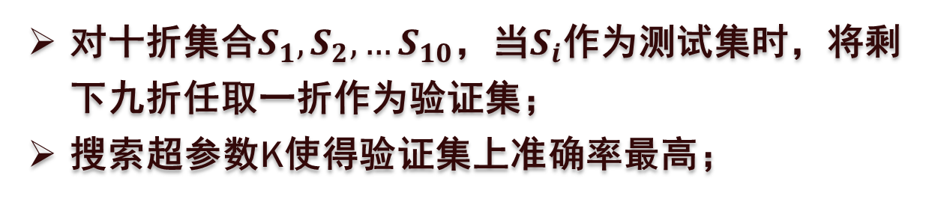
模型和方法——超参数搜索
对十折集合$S_{1}, S_{2}, …S_{10}$，当$S_{i}$作为测试集时，将剩下九折任取一折作为验证集；
搜索超参数K使得验证集上准确率最高；

Slide 15
实验结果
实验环境：Ubuntu16.04服务器，限制使用CPU最多使用8核。
参数选择：K=40
 | 词频向量 | 二值向量 | Tf-idf向量
准确率 | 78.66% | 81.79% | 82.65%
时间 | 139.5s | 130.6s | 150.85s

Slide 16
实验结果
实验环境：Ubuntu16.04服务器，限制使用CPU最多使用8核。
参数选择：K=40，feature number=15000
 | Tf-idf向量 | Tf-idf+特征选择
准确率 | 82.65% | 82.96%
时间 | 150.85s | 68.01s

Slide 17
结果分析
使用二值的向量优于使用词频的向量。原因可能是一些高频词（如数字，语气词等等）对分类并没有什么帮助，然而在计算余弦距离时占的比重比二值的向量要高。同时词频比二值计算起来时间更长。
使用TF-IDF对文本进行向量化可以更加突出关键词的作用，但低频词对TF-IDF有影响。
对特征进行选择既可以大幅度降低搜索时间，还可以过滤掉低频词的影响。

Slide 18
结果分析——失败的尝试
最后采取的特征选择方案仍然是只基于词频，选取最高的15000个词。而其它的特征选择方案并没有很奏效，猜测可能在特征选择上没办法再很有效地提高；
划分验证集，对超参数K的搜索也并不很令人满意，反而没有随意指定的好。
推测可能是因为数据量比较少，无法做到验证集与测试集同分布。

Slide 19
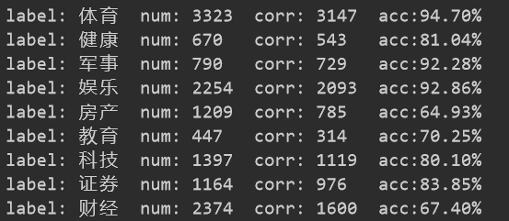
结果分析——错分数据分析
各个标签准确率：
房产和财经过低；

Slide 20
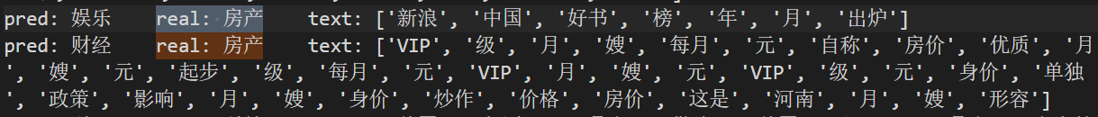
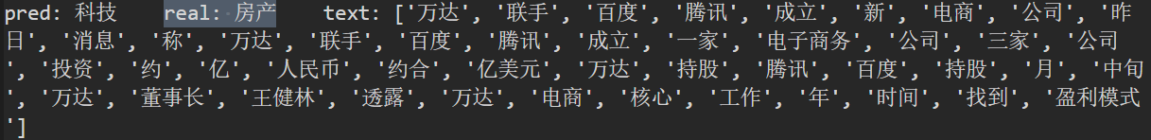
结果分析——错分数据分析

Slide 21
结果分析——错分数据分析
总的来说，房产错标数据很多；财经有一部分错标或者模糊数据，有一部分是KNN模型无法得到词的语义信息；

Slide 22
THANKS！
Code: https://github.com/yuanyehome/nlp-project-1

